Slide 1
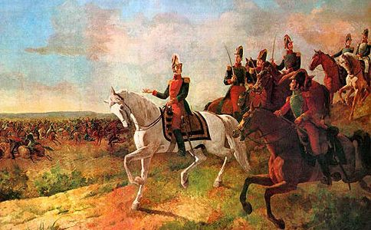
第一单元
殖民地人民的反抗与资本主义制度的扩展
第1课 殖民地人民的反抗斗争

Slide 2
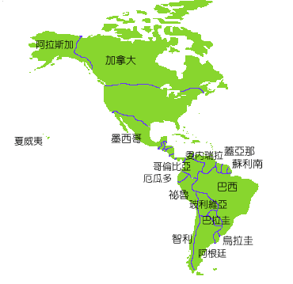
一 、拉丁美洲独立运动
1.拉丁美洲独立运动的背景
拉丁美洲指今天美国以南的所有美洲地区，包括墨西哥、中美洲、西印度群岛和南美洲。这一地区曾长期沦为西班牙和葡萄牙的殖民地，以西班牙语和葡萄牙语为官方语言，而这两种语言又都是从拉丁语演变而来的，因此，这一地区被称为“拉丁美洲” 。

Slide 3
大 西 洋
独立前的拉丁美洲
西班牙
殖民地
巴 西
太 平 洋
葡萄牙
殖民地

Slide 4
“拉丁美洲独立运动”
时间
原因（背景）
主力构成
领导人
性质
结果
19世纪初
1、西、葡残酷的殖民统治和殖民掠夺2、美国独立战争和法国大革命的影响
印第安人、黑人、混血种人、土生白人（领导人）
玻利瓦尔、圣马丁
南美的“解放者”

Slide 5

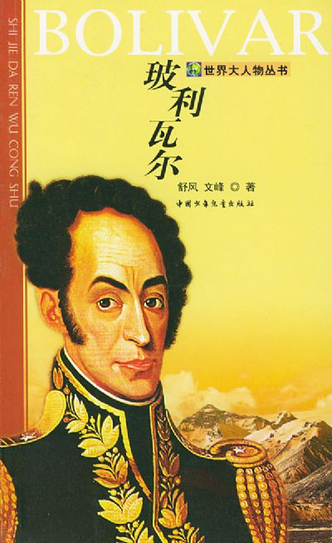
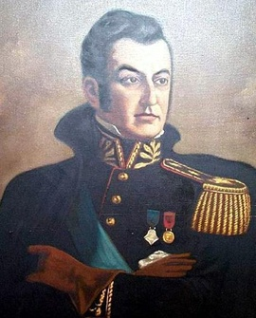
南美解放者杯

Slide 6
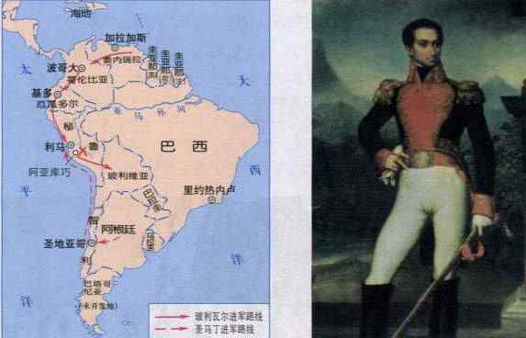
拉丁美洲独立的进程
南美洲北部
玻利瓦尔
由北向南
由南向北
圣马丁
南美洲南部

Slide 7
“拉丁美洲独立运动”
时间
原因（背景）
主力构成
领导人
性质
结果
19世纪初
1、西、葡残酷的殖民统治和殖民掠夺2、美国独立战争和法国大革命的影响
印第安人、黑人、混血种人、土生白人（领导人）
玻利瓦尔、圣马丁
反抗殖民统治，争取民族独立的运动
一些国家纷纷独立，建立起一系列的新兴国家

Slide 8
特点：时间长、范围广、南北国家联合作战
意义：
①沉重打击了殖民统治，赢得民族独立
②产生了一系列新兴的独立国家
③鼓舞了殖民地人民的反抗斗志

Slide 9
二、印度民族大起义
原因
时间
领导者
代表人物
起义阶层
结果
意义
英国对印度的经济掠夺和政治压迫
1857年
封建王公
章西女王
土兵（主力军）、农民、手工业者、封建王公（领导者）

Slide 10
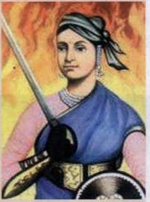
章西女王——克拉什米·巴依
1858年3月，英军围攻章西城。女王已经做好应战准备。她训练了一支强兵，亲自巡视城堡，检查武器，实行坚壁清野，几次打退英军。但是他们缺少外援，最后英军突入城里。起义者一个个拼死搏斗，场面悲壮感人。章西女王和少数人突围，转战外地，最后单枪匹马勇战敌军，不幸中刀牺牲。这时她刚23岁。

Slide 11
二、印度民族大起义
原因
时间
领导者
代表人物
起义阶层
结果
意义
英国对印度的经济掠夺和政治压迫
1857年
封建王公
章西女王
土兵（主力军）、农民、手工业者、封建王公（领导者）
失败
沉重打击了英国殖民者，反映了印度民族意识的觉醒，是19世纪中期亚洲民族解放运动的一个重要组成部分。

Slide 12
归纳比较
 |  | 印度民族大起义
时间
原因
领导者
结果
运动 性质
意义
拉丁美洲独立运动
19世纪初
19世纪中（1857）
残酷的殖民统治和经济掠夺；
玻利瓦尔
圣马丁
封建王公（章西女王）
胜利
失败
反抗殖民统治的民族解放运动
赶走了西、葡殖民者，出现了一系列新兴独立国家，基本形成今天拉美的国家格局
打击了英国殖民统治者，反映了印度民族意识的觉醒

Slide 13
背景
经过及代表人物
拉丁美洲独立运动
殖民地人民的反抗斗争
结果
背景
印度民族大起义
经过及代表人物
结果
影响

Slide 14
达标测试·巩固新知
1、拉丁美洲是指美国以南的美洲地区。“拉丁美洲”名称的由来是因为这一地区大部分国家采用拉丁语作为国语，这一历史状况是哪两个国家的殖民扩张造成的（ ）
①英国②法国③西班牙④葡萄牙
A.①② B.③④
C.①③ D.②④
B

Slide 15
2、学会抓关键词是学习历史的重要方法之一。下列与“南美的解放者”这一关键词相吻合的历史人物是( )
A．章西女王 B．罗伯斯庇尔
C．玻利瓦尔 D．拿破仑
C

Slide 16
3、拉丁美洲的独立运动具有的鲜明特点表现为（ ）
A.建立了统一的国家
B.由封建王公领导
C.推翻英国的殖民统治
D.南北联合,协同作战
D

Slide 17
4、19世纪中期，英国东印度公司的一位负责人这样说：“我们来到这里，就是要用他们的土地的产品来偿付我们准备输出的工业品。”对这句话理解正确的是（ ）
A.英国东印度公司要与印度进行长期的贸易合作
B.英国要把印度变成他们的市场和原料产地
C.东印度公司和印度的贸易是互惠互利的
D.英国要对印度采取高压的侵略政策
B

Slide 18
5、19世纪初，英国殖民统治下的印度，手工业者破产失业,一些封建主的利益也受到影响，印度各阶层与英国殖民者之间的矛盾日益尖锐，全国到处是反英的吼声，民族起义在秘密酝酿之中，上述材料反映的是印度民族起义（ ）
A.爆发的原因 B.主要的经过
C.最终的结果 D.产生的影响
A

Slide 19
6、去吧，女王，印度人民感恩戴德……啊！章西女王，你打得英勇顽强。”人们歌颂章西女王是因为她带领人民反抗( )
A．西班牙的殖民统治
B．法国的殖民统治
C．葡萄牙的殖民统治
D．英国的殖民统治
D

